Slide 1
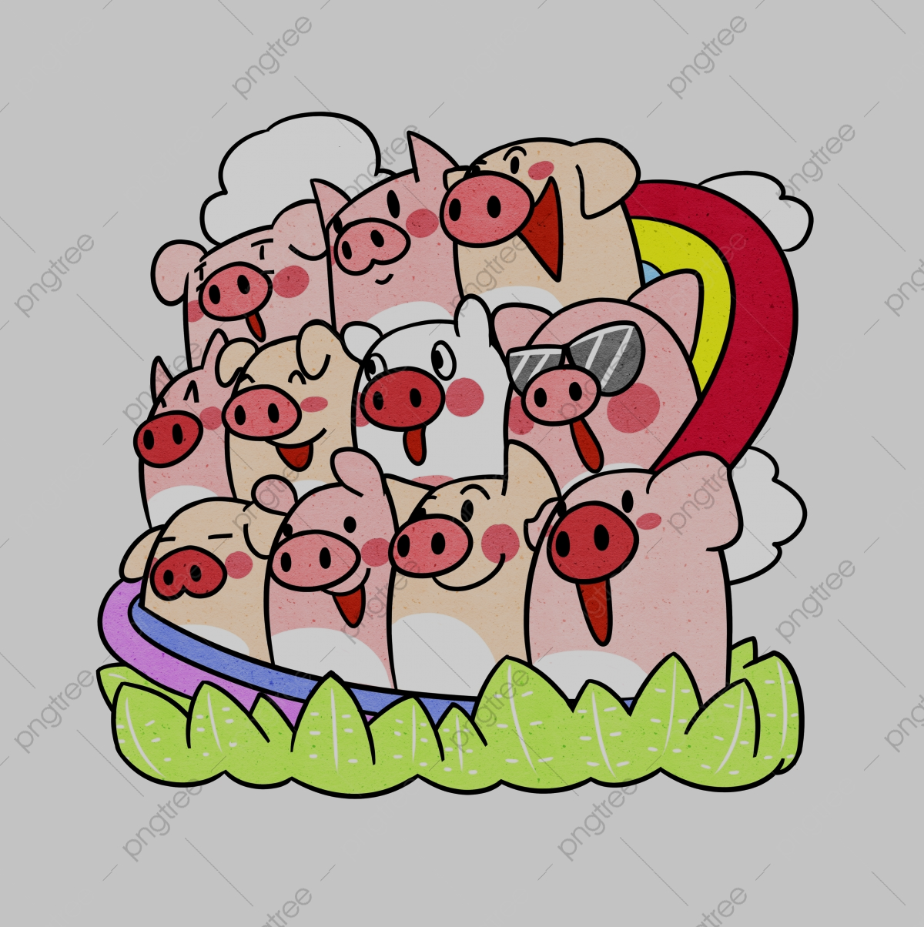
Group 1
Vương Nguyễn Minh Hoàng
Đỗ Quí Quân
Nguyễn Minh Vũ
Nguyễn Văn Đức
Lê Bảo Phi
Phan Đức Huy

Slide 2
DOCTOR TRACK
Product Vision
Vision (hay mission) mô tả thực chất sản phẩm sẽ là cái gì.
Project scope xác định một phần của mục đích lâu dài (long-term product vision) của sản phẩm mà dự án hiện hành đang thực thi.
Vision dùng để chỉ đến cả hệ thống phần mềm, nó phản ánh mục tiêu nghiệp vụ (business objectives) của hệ thống , còn scope chỉ liên quan đến từng dự án riêng lẻ hay một lần lặp trong quá trình phát triển tăng tiến các chức năng của hệ thống.

Slide 3
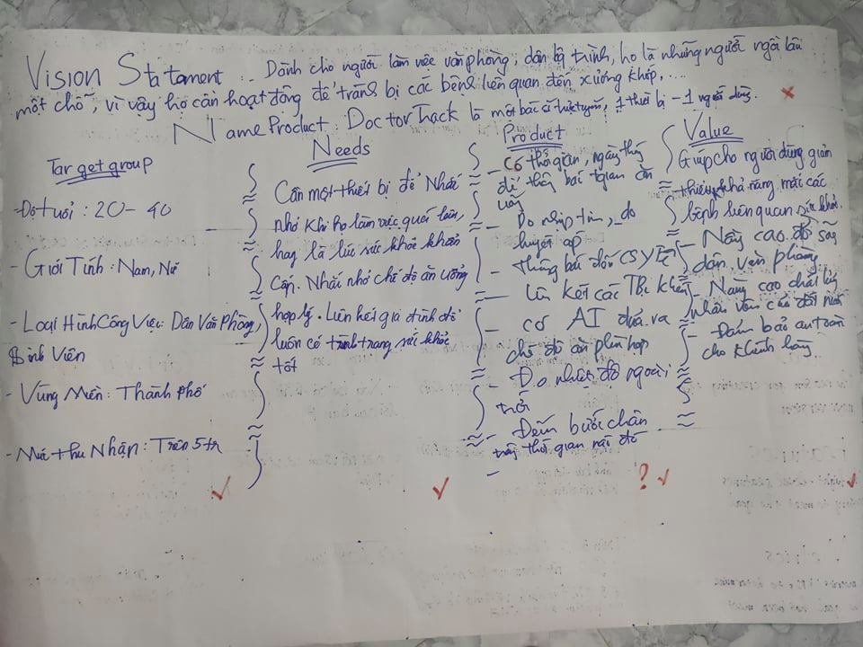
Product Vision

Slide 4
Product RoadMap
Product Roadmap (Lộ trình sản phẩm) là một thuật ngữ dùng để chỉ một dạng tài liệu mô tả cách mà sản phẩm của bạn đáp ứng với các mục tiêu chính của nhóm/công ty

Slide 5
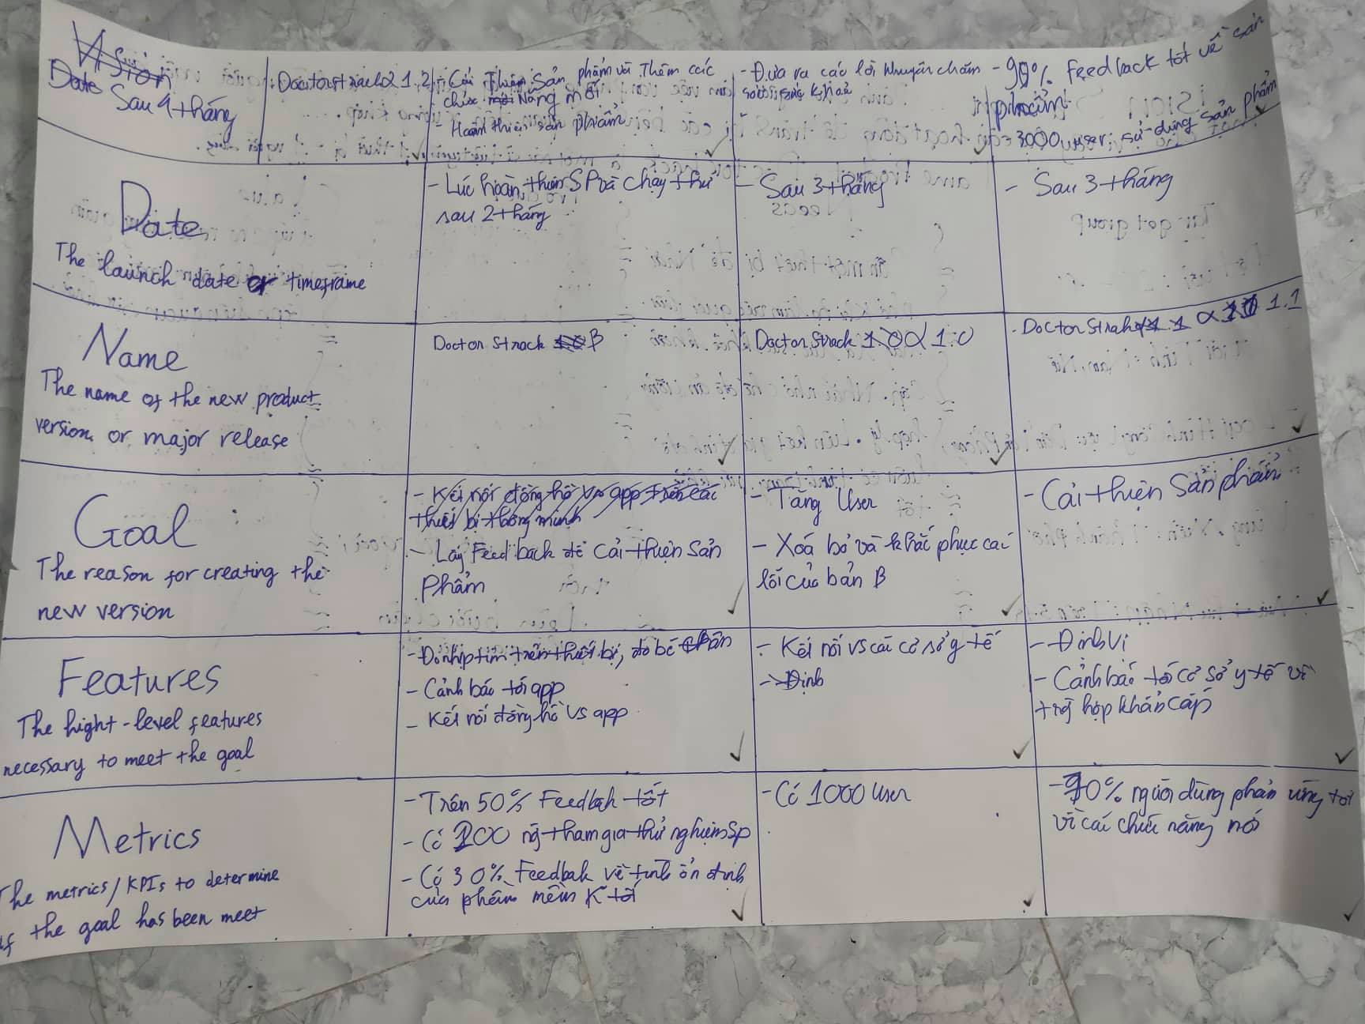
Product RoadMap

Slide 6
Release Planing
Mục tiêu của Lập kế hoạch phát hành là khi các bộ sản phẩm hoặc chức năng có thể sử dụng khác nhau sẽ được giao cho khách hàng để cho phép Nhóm Scrum có cái nhìn tổng quan về các bản phát hành và lịch phân phối cho sản phẩm được phát triển.

Slide 7
Release Planing

Slide 8
Iteration Planing
Là một sự kiện trong đó tất cả các thành viên trong nhóm xác định số lượng Nhóm tồn đọng mà họ có thể cam kết cung cấp trong một Lặp lại sắp tới . Nhóm tóm tắt công việc như một tập hợp các Mục tiêu lặp lại đã cam kết

Slide 9
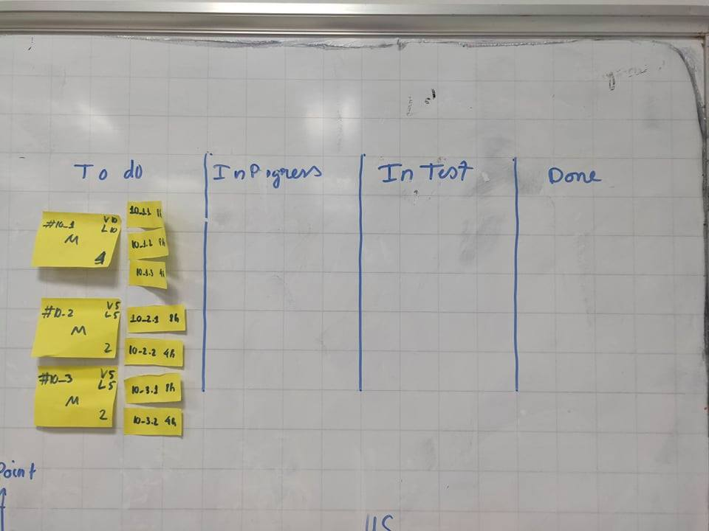
Iteration Planing
Week 1

Slide 10
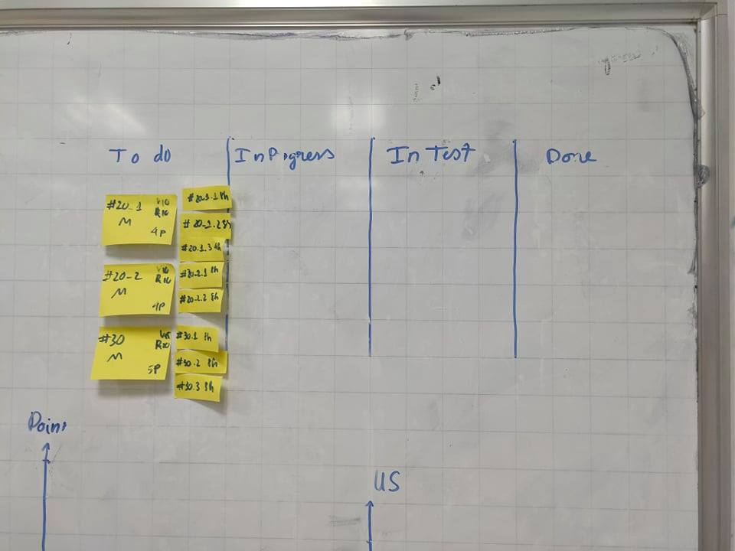
Iteration Planing
Week 2

Slide 11
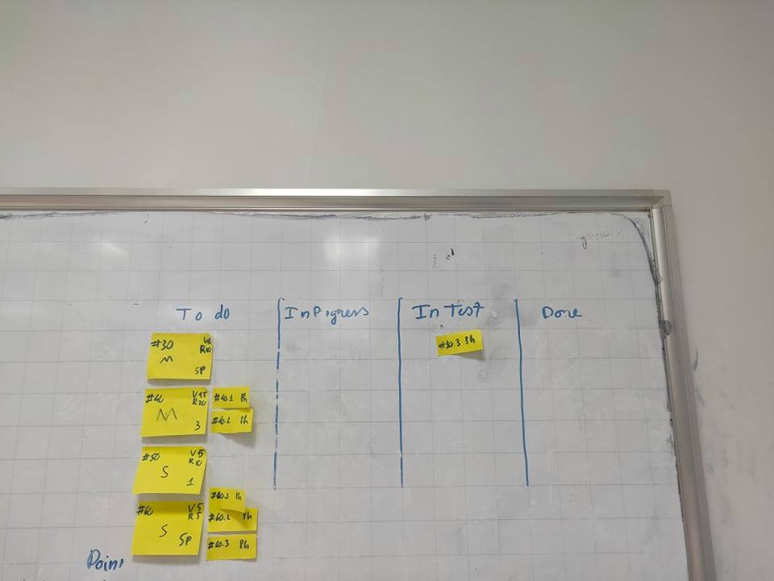
Iteration Planing
Week 3

Slide 12
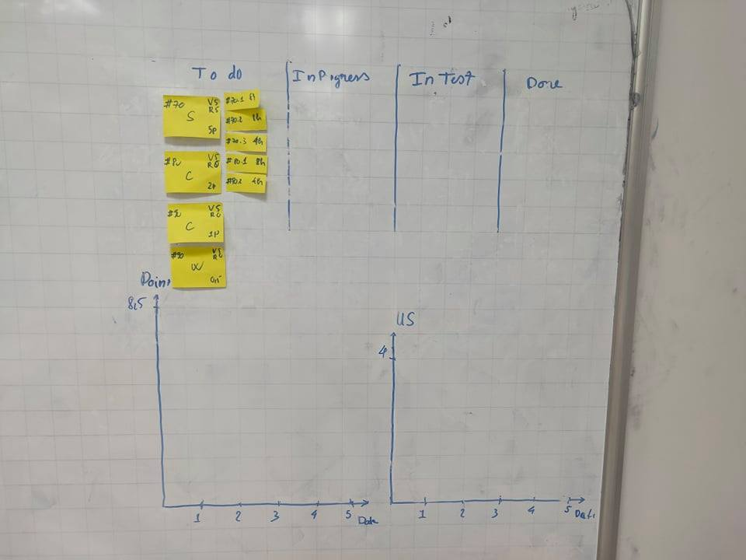
Iteration Planing
Week 4

Slide 13
Daily Planing
Một cuộc họp ngắn được tổ chức hàng ngày của mỗi Nhóm Phát triển, trong thời gian đó các thành viên của nhóm kiểm tra công việc của họ, đồng bộ hóa công việc và tiến độ của mình và báo cáo các vấn đề để giải quyết. Nhóm và Scrum Master có thể phải tiến hành các hoạt động tiếp theo Daily Scrum để thích ứng với công việc sắp tới và tối tưu hóa Sprint.

Slide 14
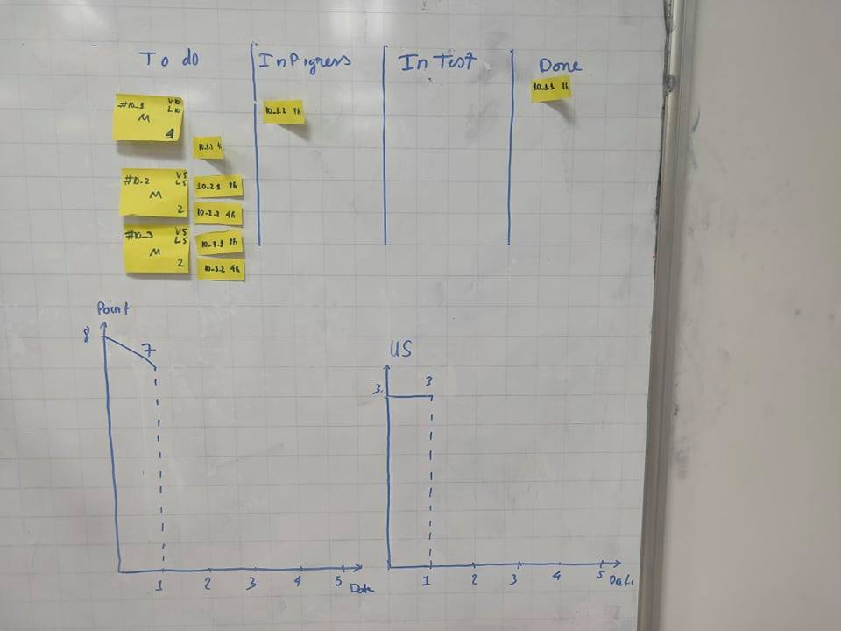
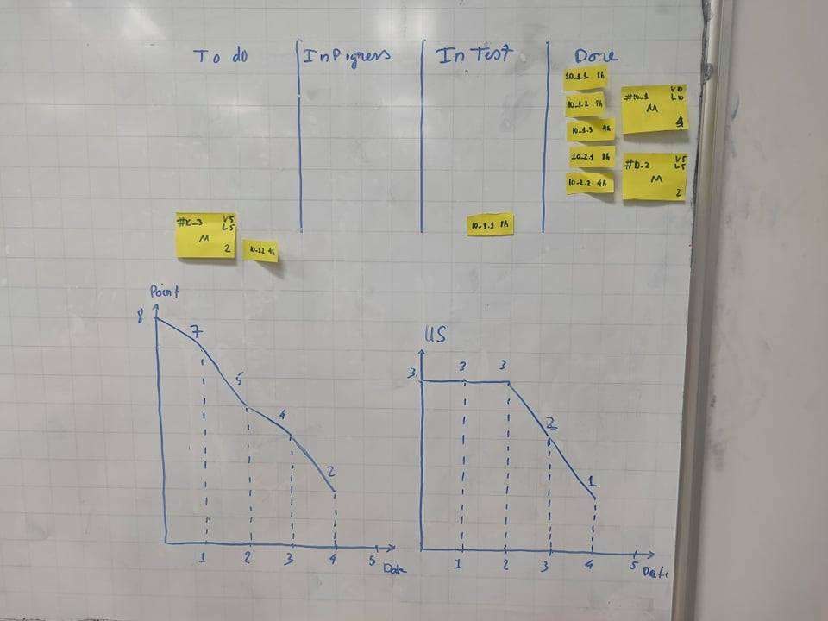
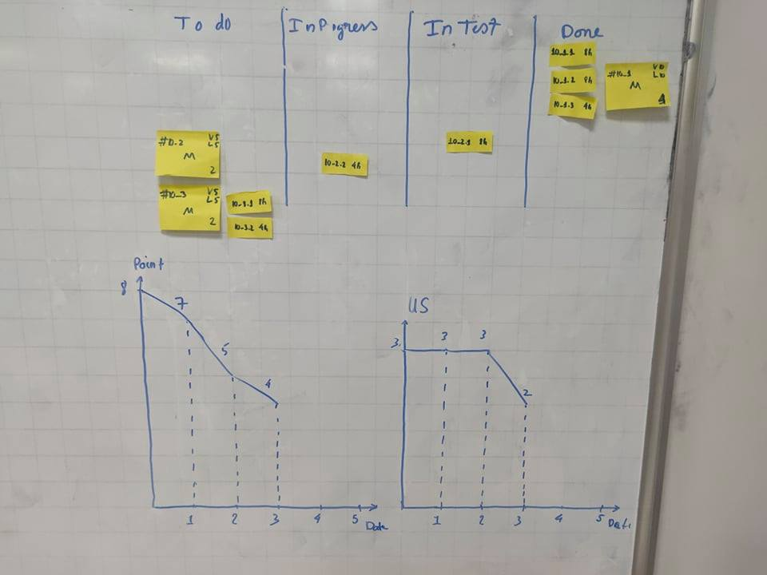
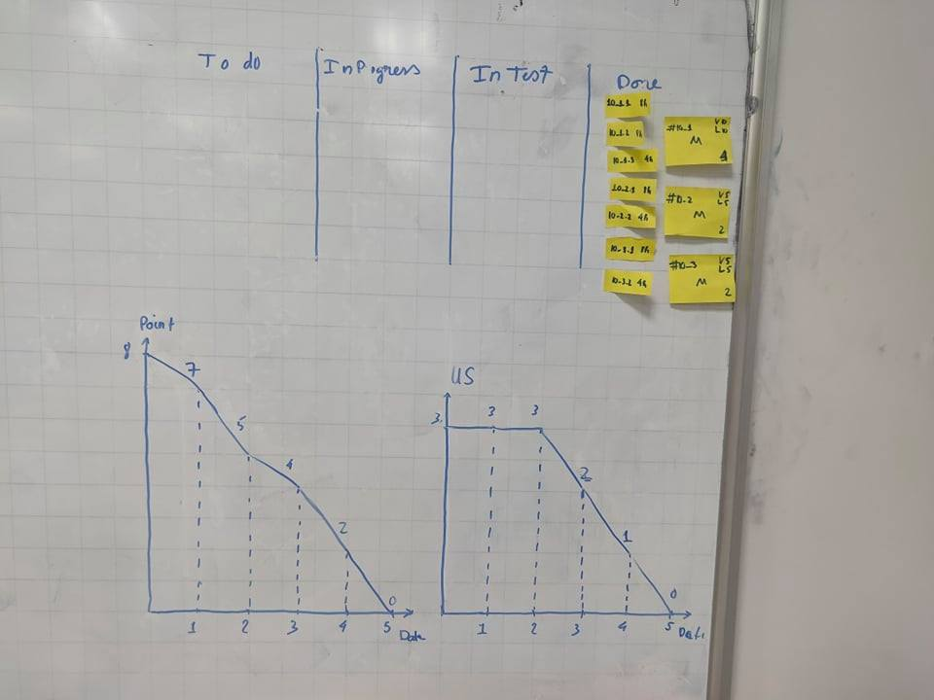
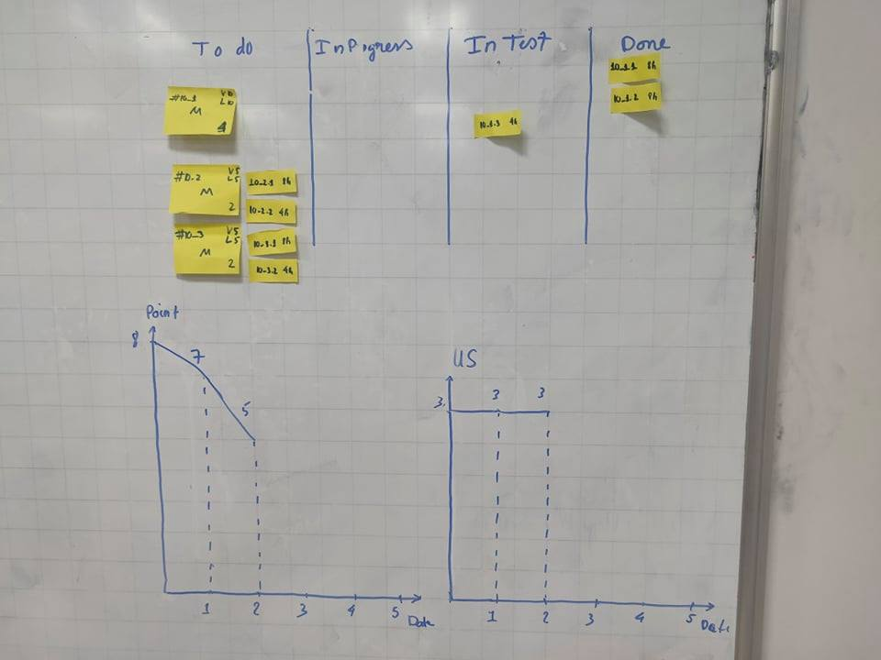
Daily Planing
Week 1

Slide 15
Daily Planing
Week 1

Slide 16
Daily Planing
Week 1

Slide 17
Daily Planing
Week 1

Slide 18
Daily Planing
Week 1

Slide 19
Daily Planing
Week 2

Slide 20
Daily Planing
Week 2

Slide 21
Daily Planing
Week 2

Slide 22
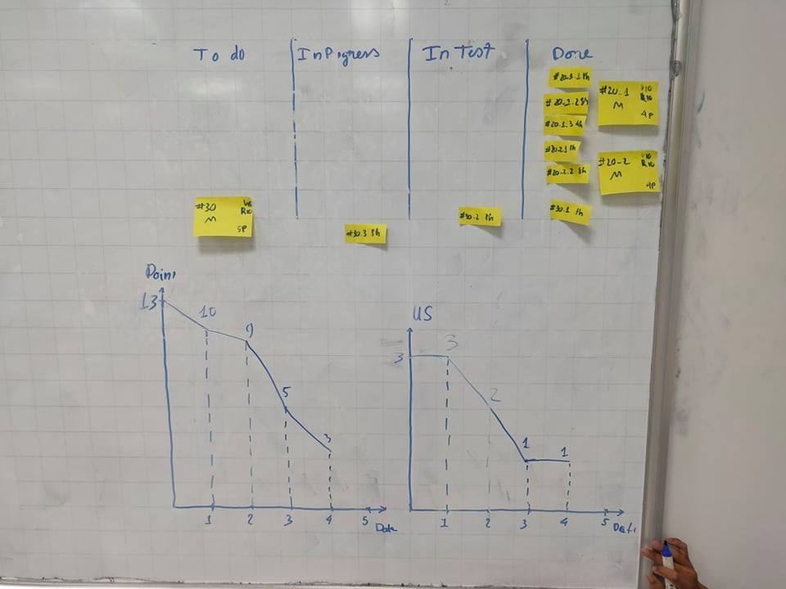
Daily Planing
Week 2

Slide 23
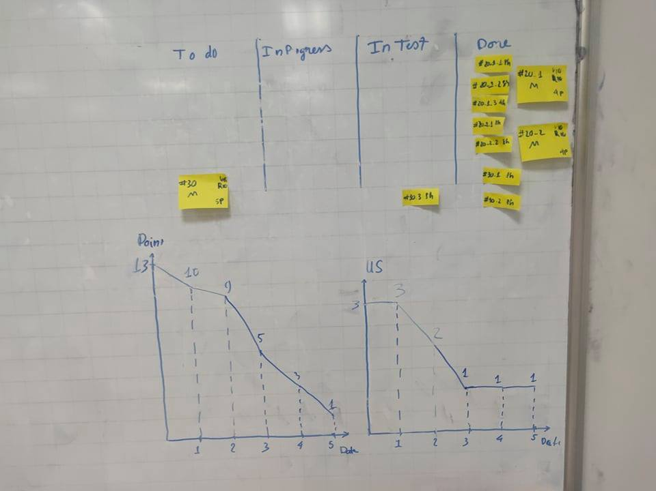
Daily Planing
Week 2

Slide 24
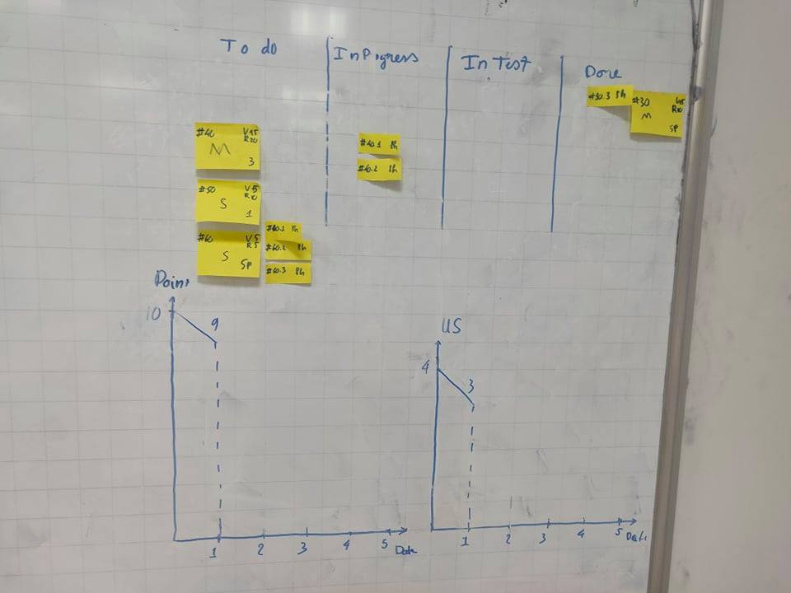
Daily Planing
Week 3

Slide 25
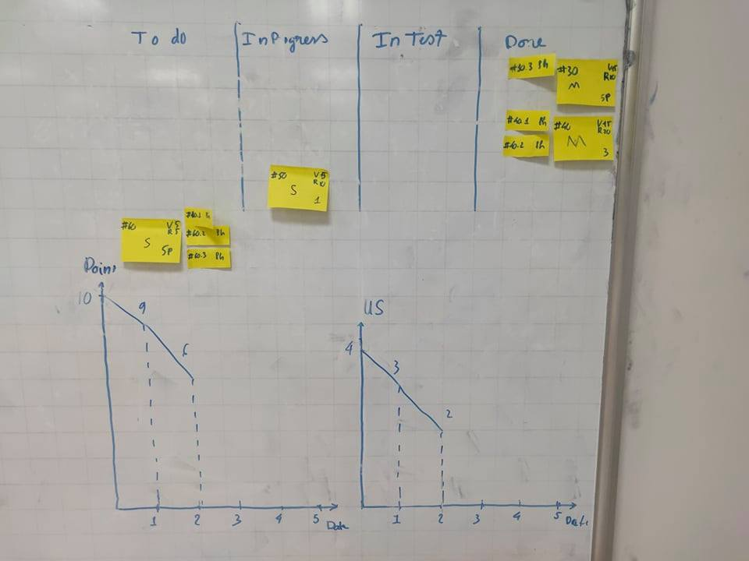
Daily Planing
Week 3

Slide 26
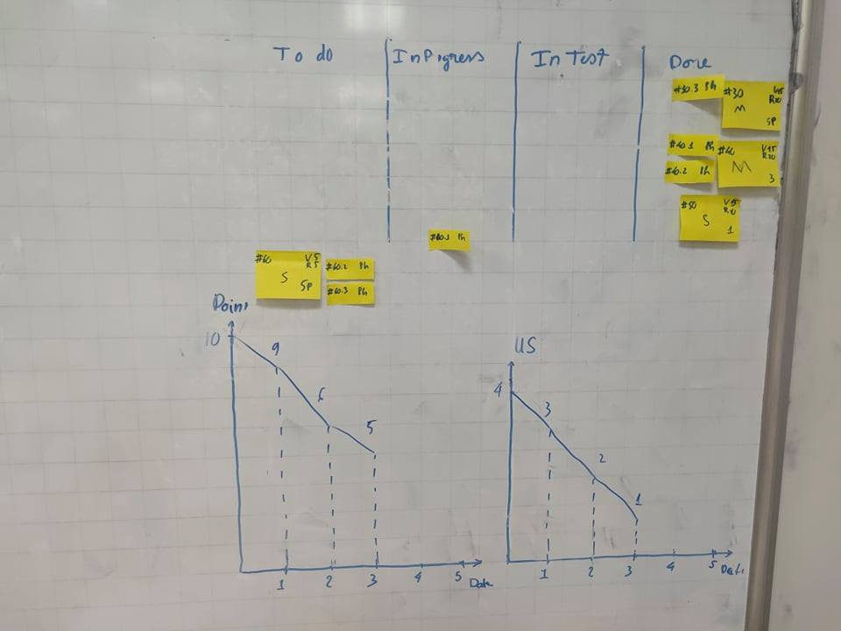
Daily Planing
Week 3

Slide 27
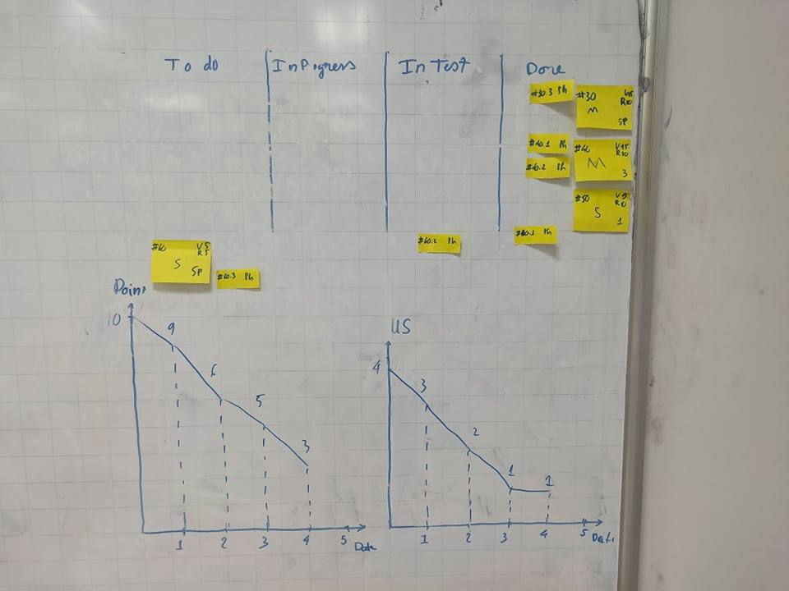
Daily Planing
Week 3

Slide 28
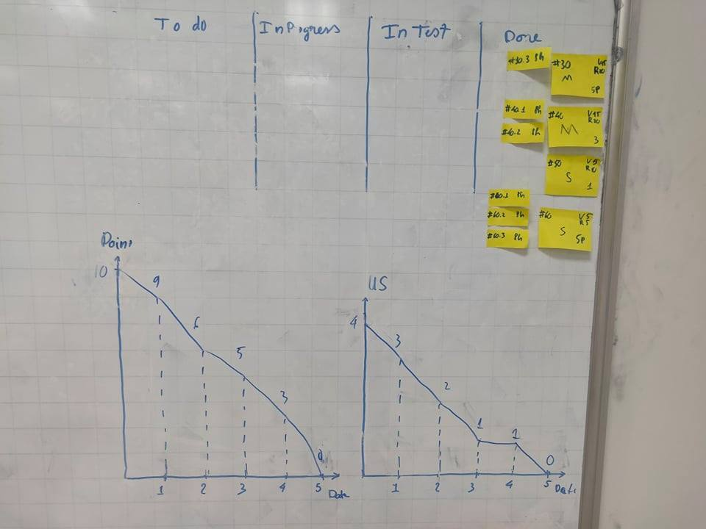
Daily Planing
Week 3

Slide 29
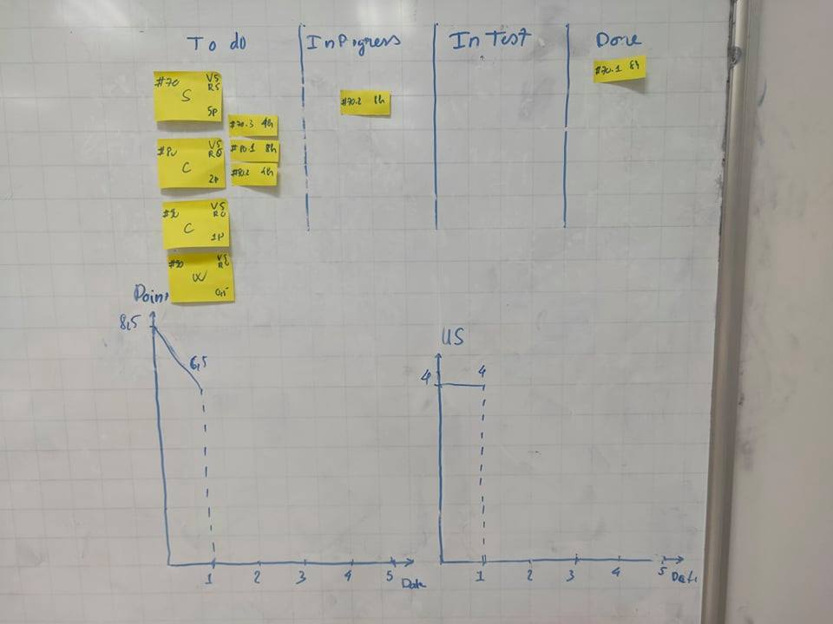
Daily Planing
Week 4

Slide 30
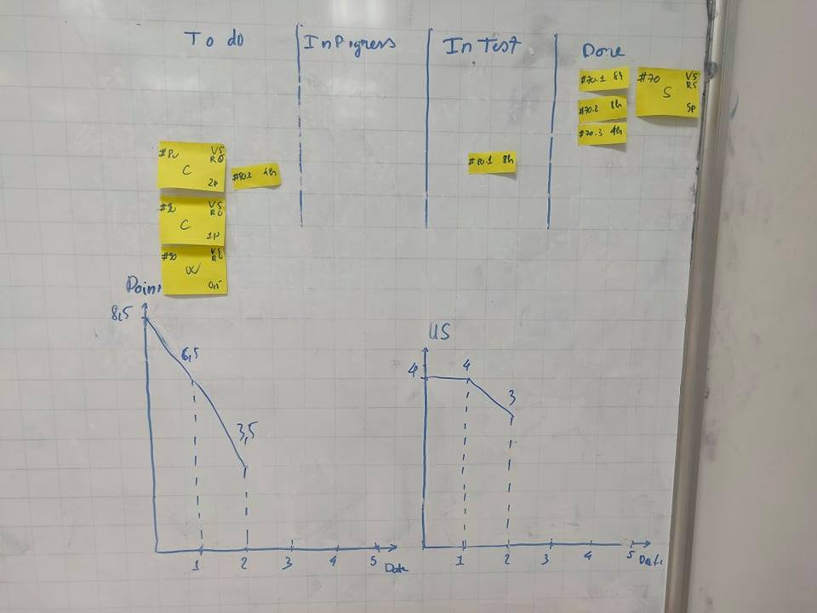
Daily Planing
Week 4

Slide 31
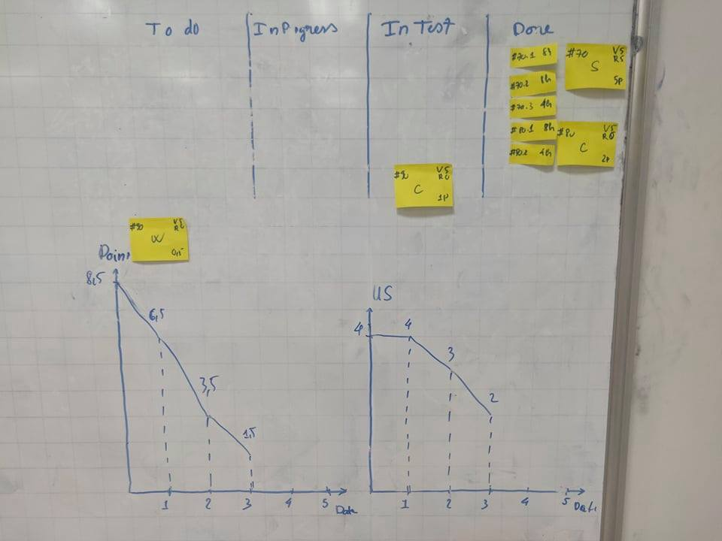
Daily Planing
Week 4

Slide 32
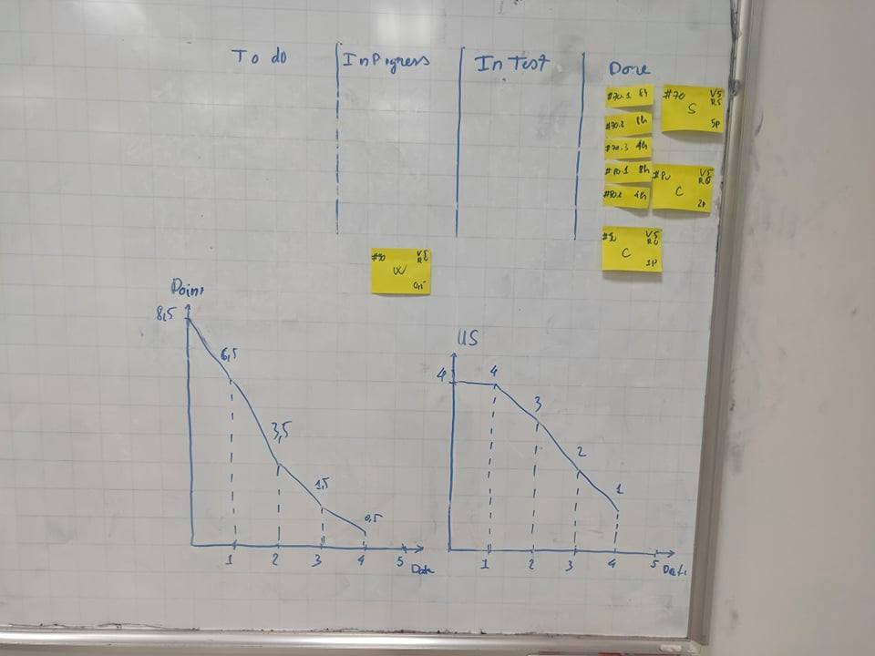
Daily Planing
Week 4

Slide 33
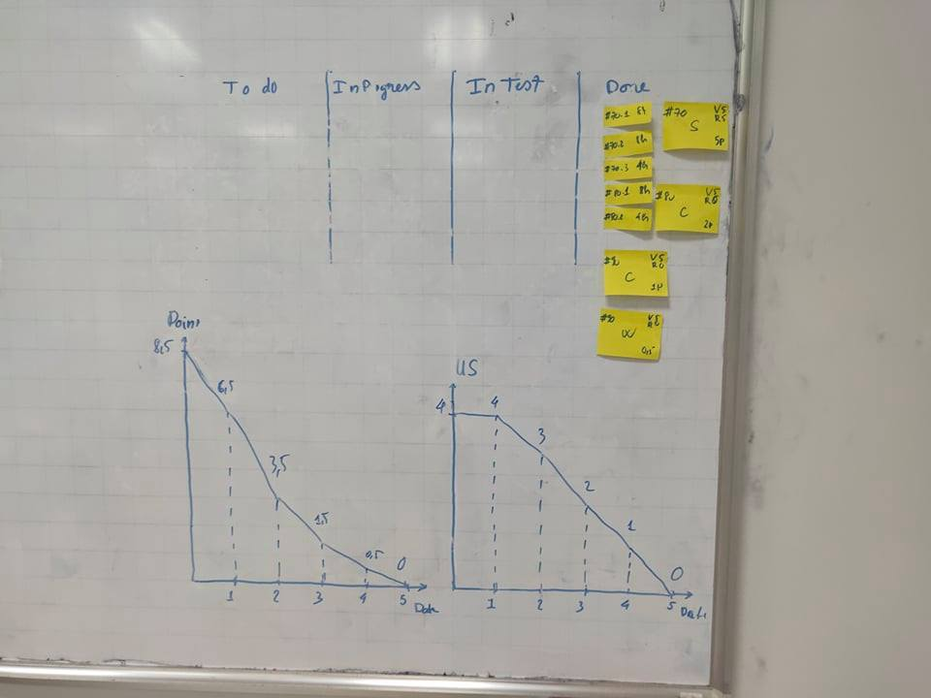
Daily Planing
Week 4

Slide 34
UML
UML là một cách trực quan hóa một chương trình phần mềm bằng cách sử dụng một bộ sơ đồ. Ký hiệu đã phát triển từ công việc của Grady Booch, James Rumbaugh, Ivar Jacobson và Rational Software Corporation được sử dụng cho thiết kế hướng đối tượng, nhưng nó đã được mở rộng để bao quát nhiều dự án kỹ thuật phần mềm. Ngày nay, UML được Nhóm quản lý đối tượng (OMG) chấp nhận làm tiêu chuẩn để phát triển phần mềm mô hình hóa.

Slide 35
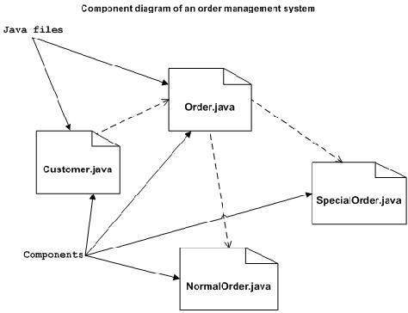
Component Diagram

Slide 36
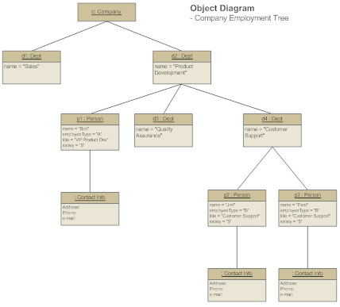
Object Diagram

Slide 37
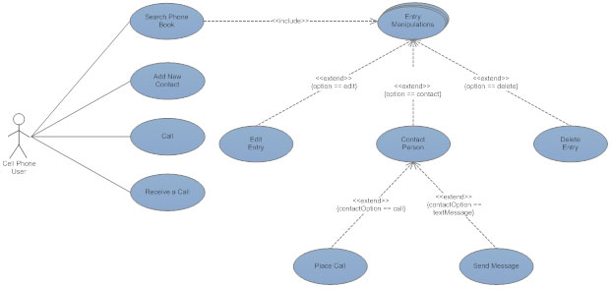
Use Case Diagram

Slide 38
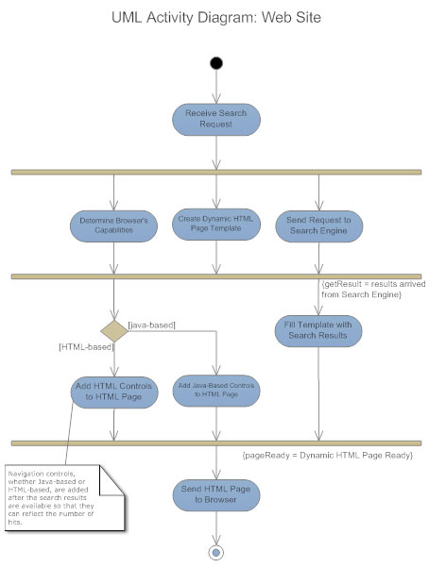
Activity Diagram

Slide 39
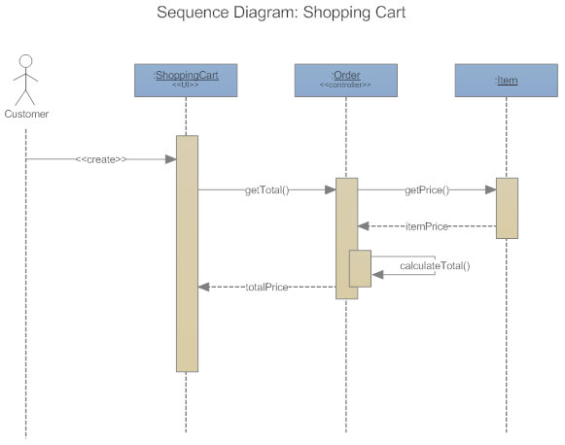
Sequence Diagram

Slide 40
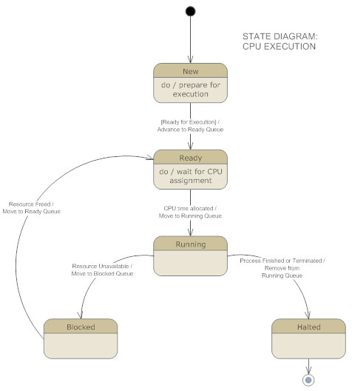
State Diagram

Slide 41
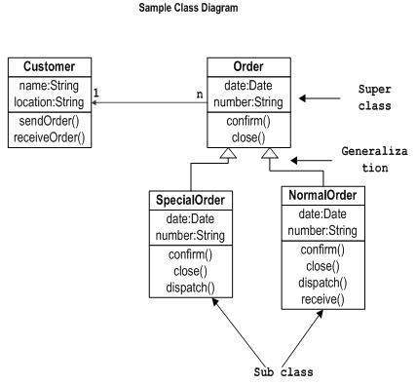
Class Diagram

Slide 42
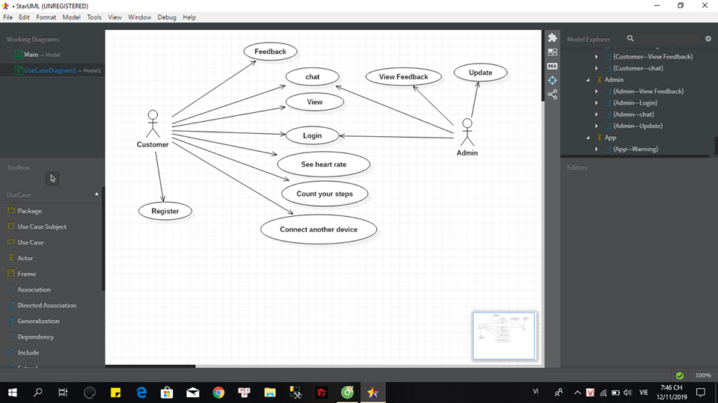

Slide 43
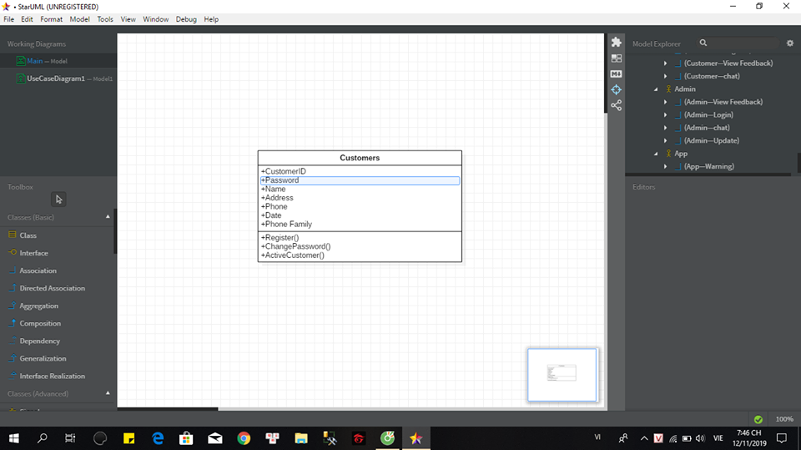

Slide 44
Thanks You

